Slide 1




Профориентационное сопровождение и взаимодействие с участниками СВО
Астанина
Анна Антоновна
Руководитель РУМЦ СПО
Красноярский край

Slide 2

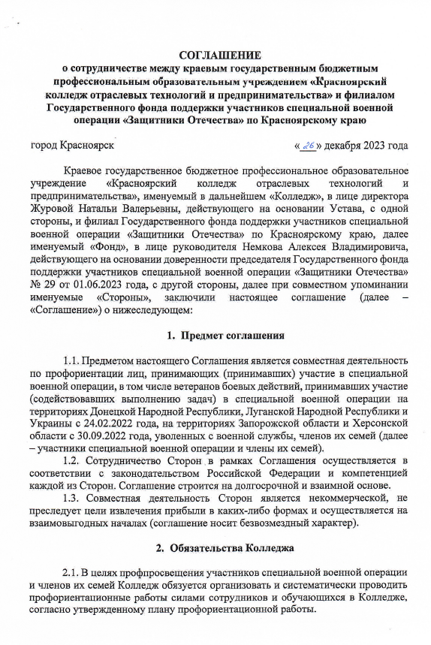
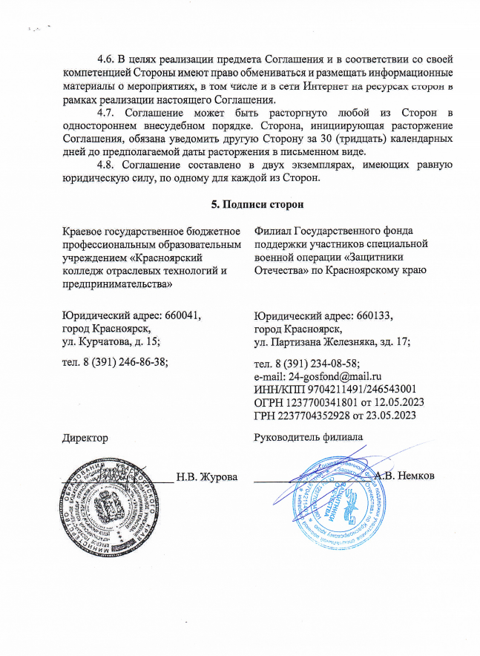
Взаимодействие с Фондом
«Защитники Отечества»
В декабре 2023 года РУМЦ заключил соглашение с филиалом Государственного фонда поддержки участников специальной военной операции «Защитники Отечества» по Красноярскому краю.
картинка
картинка

Slide 3


ПЛАН
мероприятий («Дорожная карта») консультационного сопровождения участников СВО
Информирование участников СВО о мерах социальной поддержки
(буклет «Вопрос/ответ», оформление стендов в РВК)
Консультирование участников СВО и членов их семей
(43 человека, из них 12 чел. по телефону «горячей линии» – реестр)
Вовлечение участников СВО в совместные мероприятия
(проведено 3 мероприятия)
Психологическая поддержка обучающихся из семей участников СВО
(оказана 9 обучающимся)
картинка

Slide 4
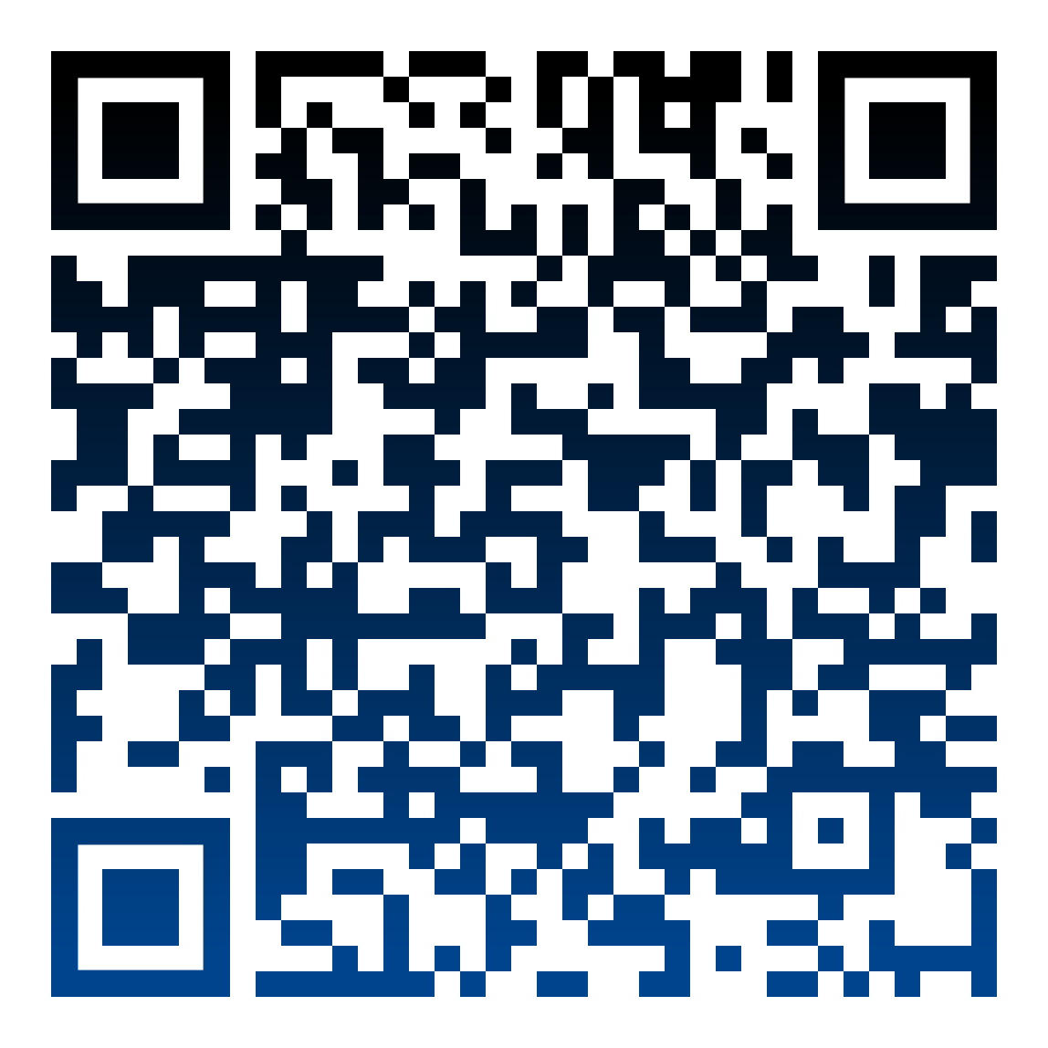
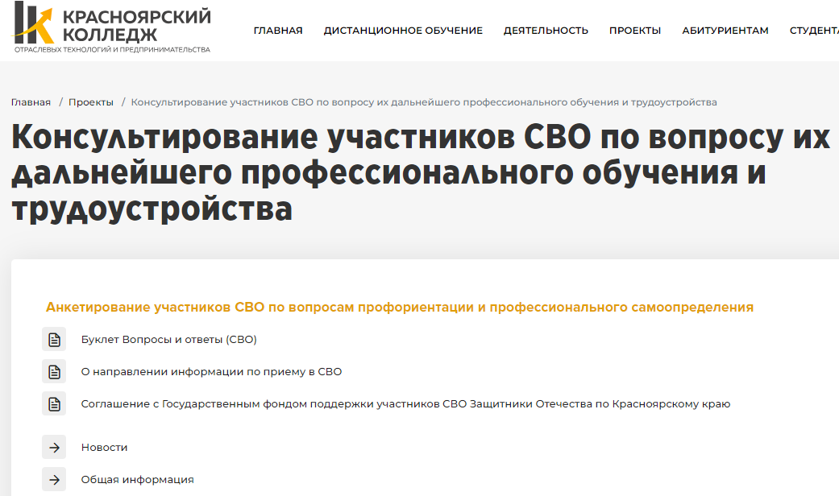
Информационное сопровождение
На сайте Колледжа представлена полная информация
по реализуемому проекту
картинка
картинка
https://pl9.ru/projects/konsultirovanie-uchastnikov-svo-po-voprosu

Slide 5


Методическое сопровождение
Буклет «Вопросы и ответы» в части правового регулирования
картинка
картинка
Планируется разработка методических рекомендаций по освоению навыков безопасного использования ТСР
https://pl9.ru/docs/KKOTIP/project/gorlinsvo/4.pdf

Slide 6

Телефон «Горячей линии»
Организовано консультирование Ветеранов боевых действий, принимавшие участие (содействовавшие выполнению задач) в СВО на территориях ДНР, ЛНР и Украины, членов семей лиц, погибших (умерших) ветеранов боевых действий СВО, а также лиц, принимавших участие в боевых действиях в ДНР и ЛНР, при выполнении задач в ходе СВО (боевых действий), либо умерших после увольнения с военной службы (службы, работы), если смерть таких лиц наступила вследствие увечья (ранения, травмы, контузии) или заболевания, полученных ими при выполнении задач в ходе СВО (боевых действий)
Консультирование по вопросам:
профориентации;
повышения квалификации;
взаимодействия с центром занятости населения;
обучения в рамках федерального проекта «Содействие занятости» национального проекта «Демография».
Номер горячей линии 8(391)-234-52-82.
Прием звонков осуществляется с понедельника по пятницу с 09.00 до 16.00
Ведется реестр звонков, поступивших на «Горячую линию» - 12 человек

Slide 7
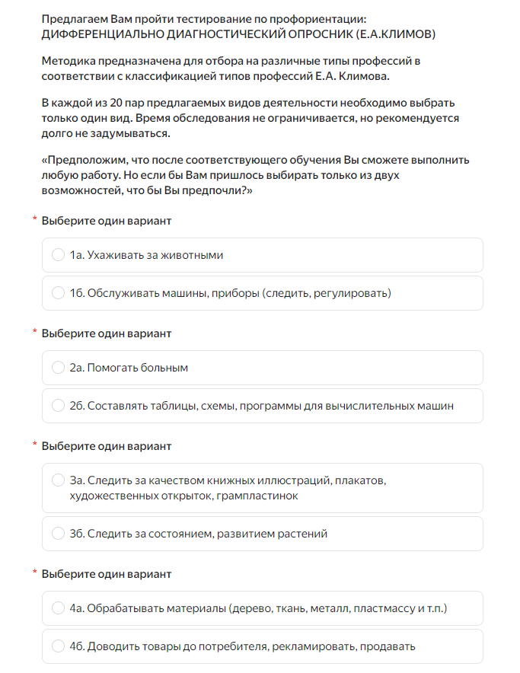
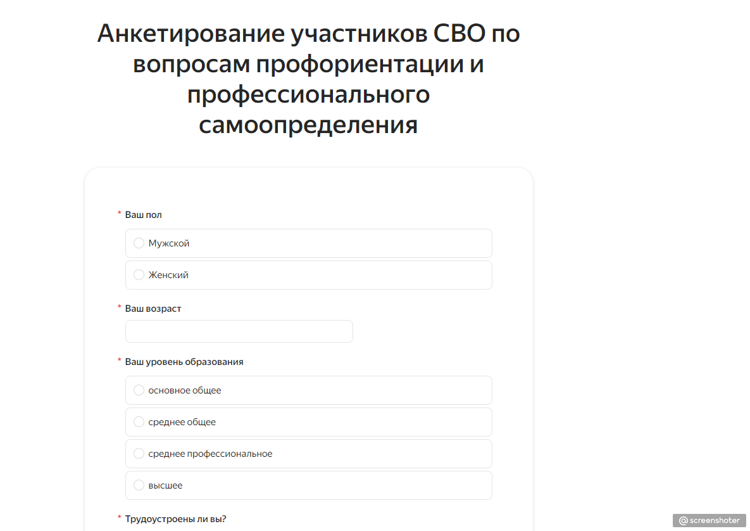

Диагностирование
Диагностика профессиональных склонностей и интересов, консультирование по итогам анкетирования.
картинка
картинка

Slide 8
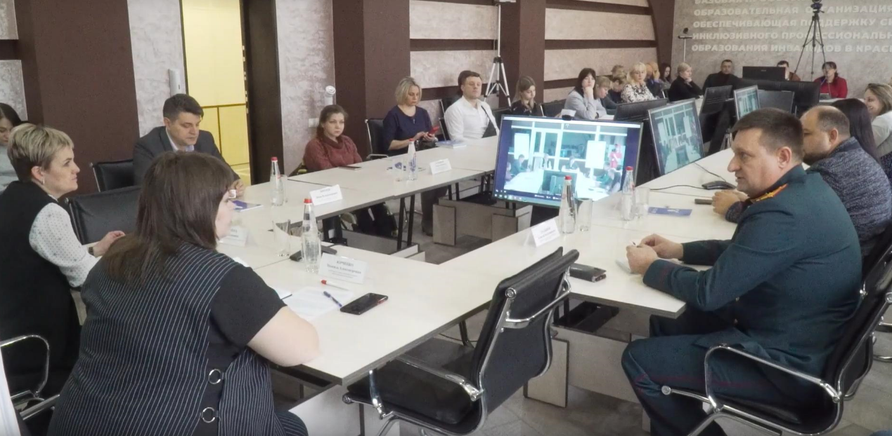
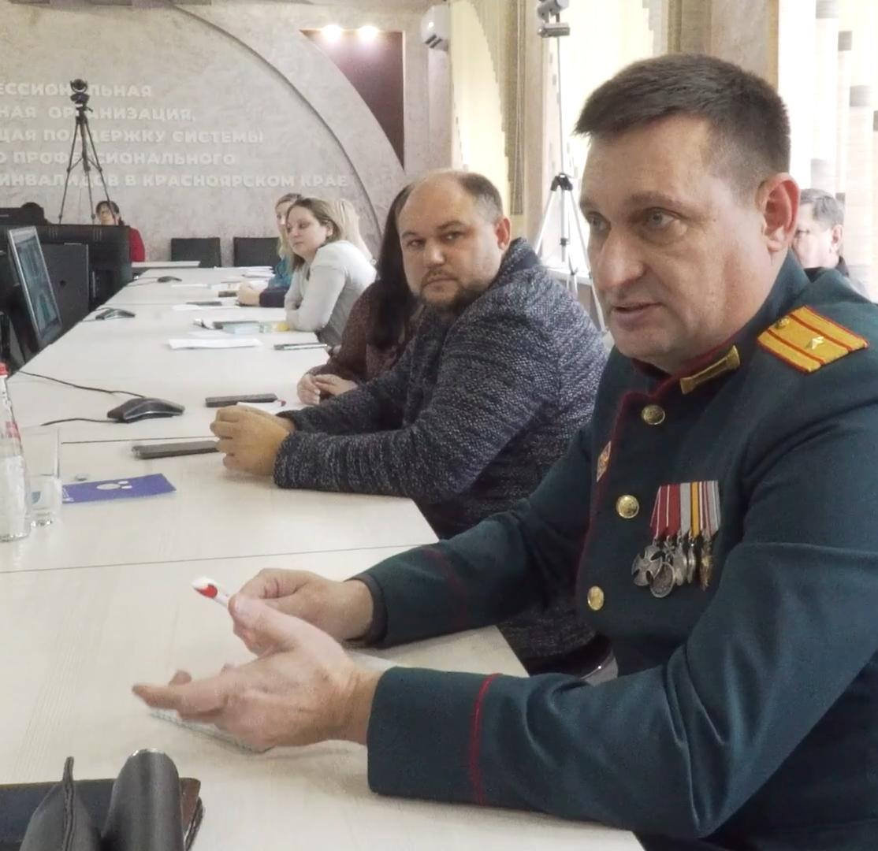
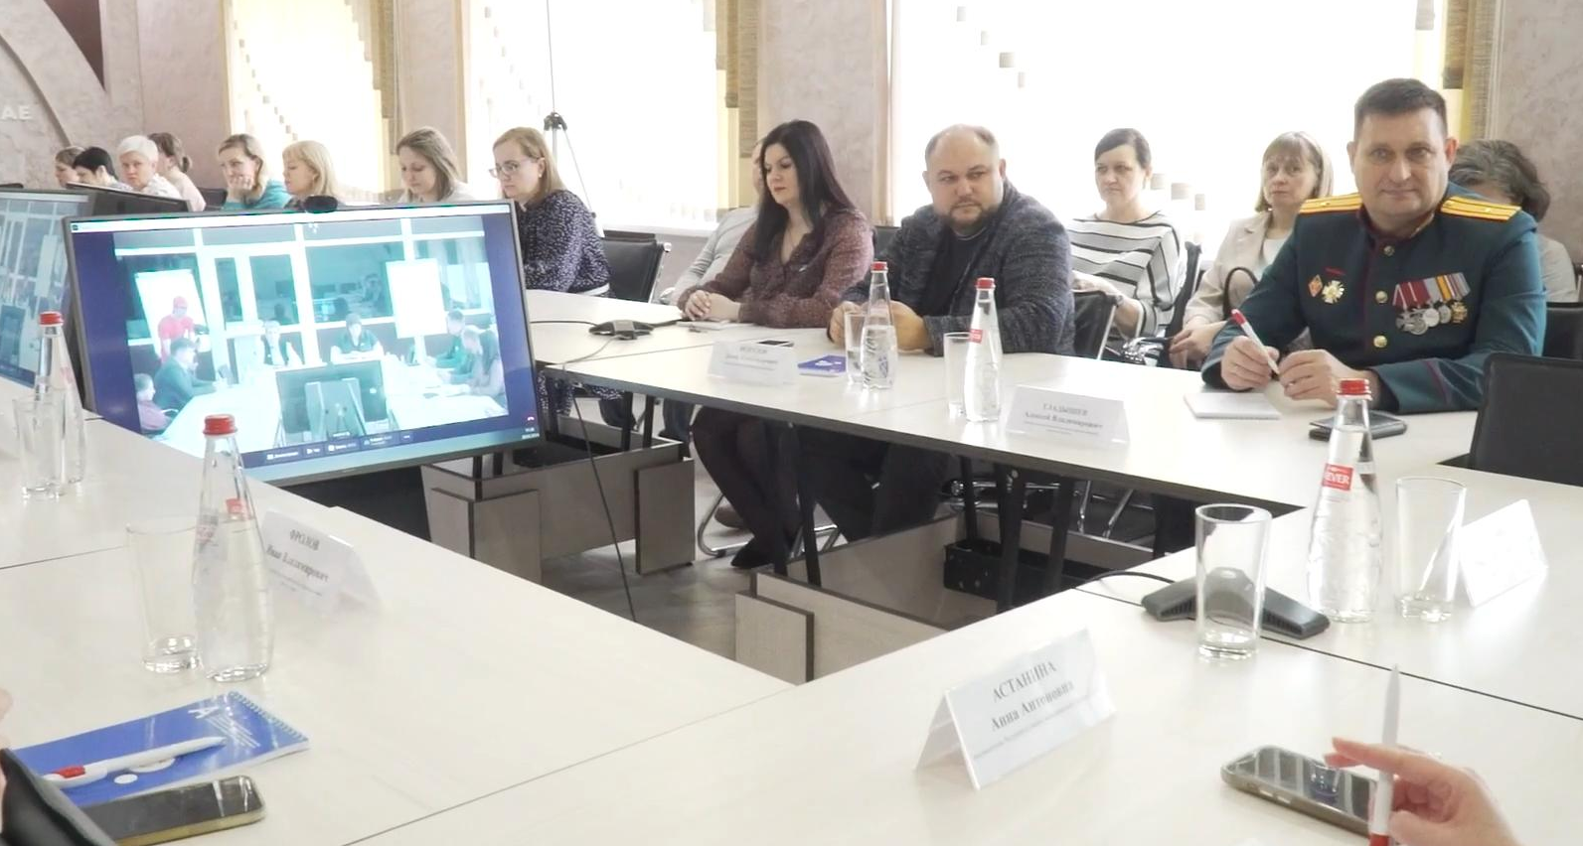
Круглый стол в рамках деловой программы «Абилимпикс»
картинка

Slide 9
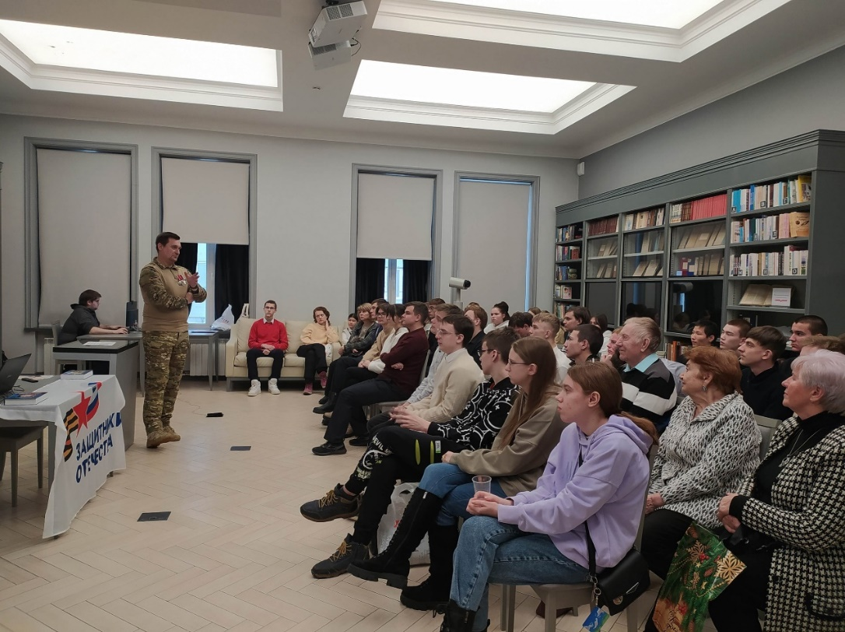
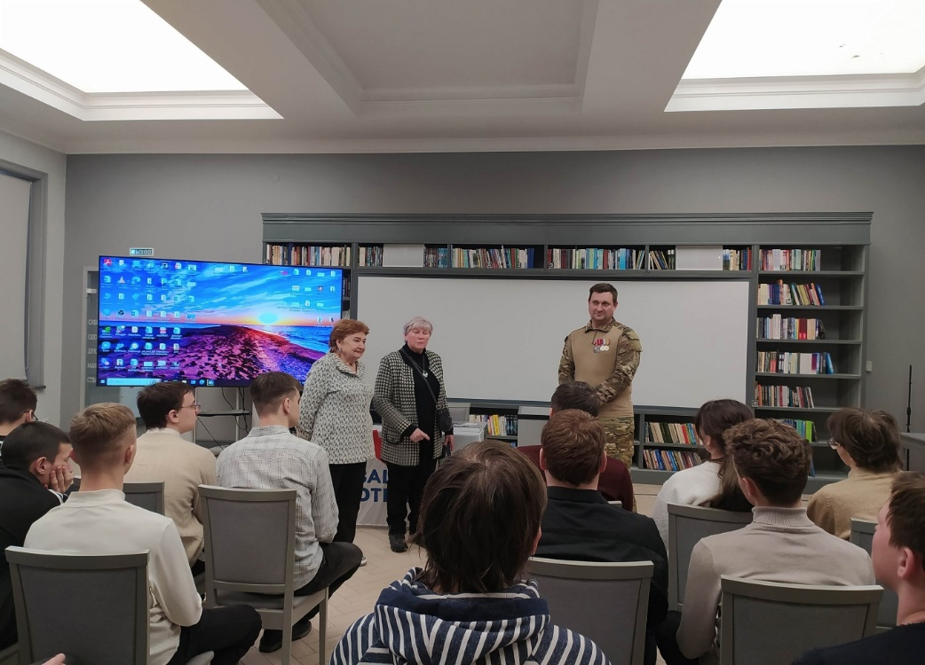
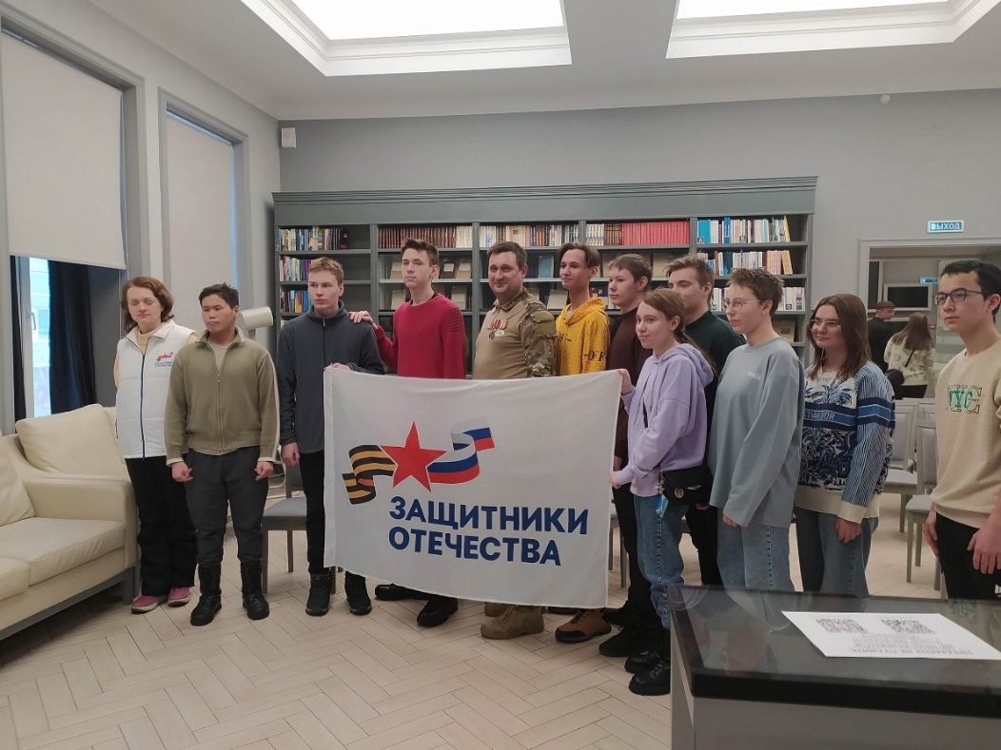
Совместные мероприятия с Фондом
картинка
«Диалоги с Героями»
«Уроки
Мужества»

Slide 10
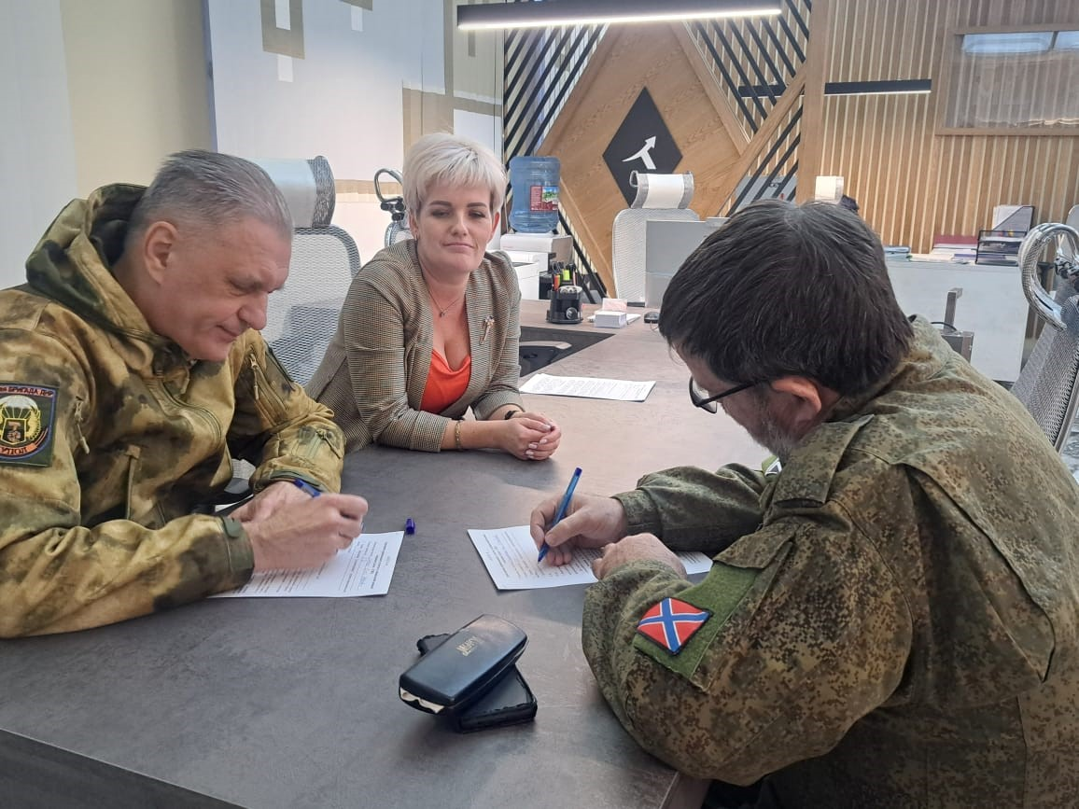
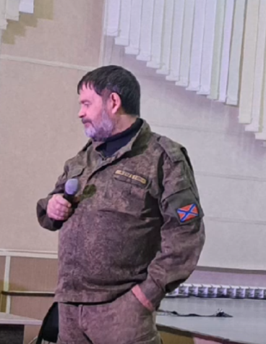
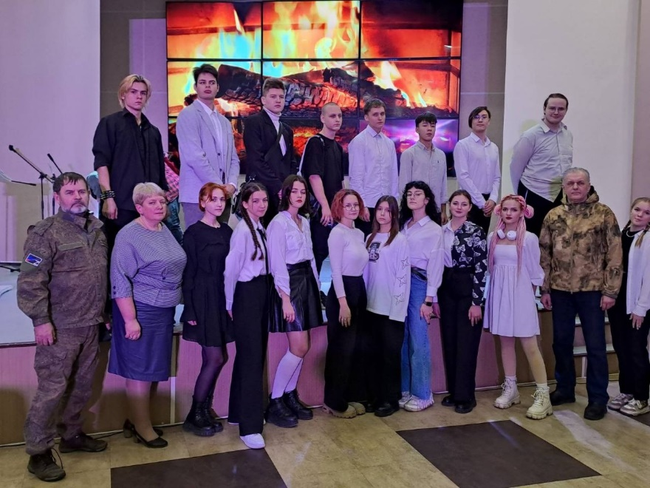
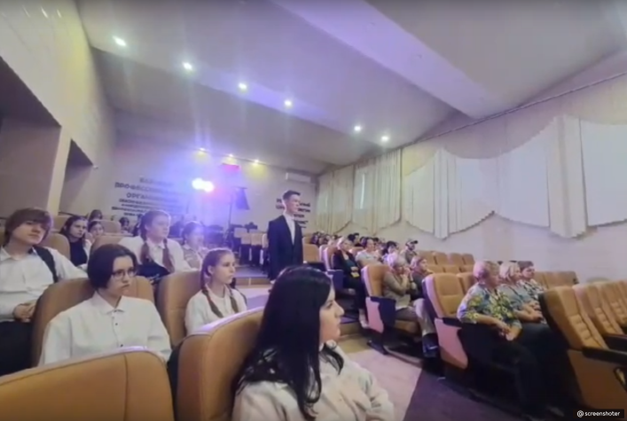
Патриотическое воспитание
«Патриотический концерт»
картинка
Анкетирование участников СВО

Slide 11




Межведомственное взаимодействие
картинка

